Slide 1
Mitsuhashism 第十二巻 プライマリーバランスの研究
第三章 プライマリーバランス黒字化目標
              2026 Jul 9
              経世論研究所 所長 三橋貴明
takaaki.mitsuhashi@jcom.home.ne.jp

Slide 2
プライマリーバランスと政府債務対ＧＤＰ比率
政府債務対GDP比率＝政府債務÷名目ＧＤＰ
ＰＢが黒字ならば既発債が減り、赤字ならば既発債が増える
既発債
国債金利
ＰＢ
名目ＧＤＰ

Slide 3
日本の長期金利（％）
出典：財務省

Slide 4
G7諸国の長期金利（％）
出典：ＯＥＣＤ

Slide 5
名目GDP成長率と国債金利（％）
出典：内閣府、財務省

Slide 6
２０２３年３月・２６年５月イールドカーブ（％）
出典：財務省

Slide 7
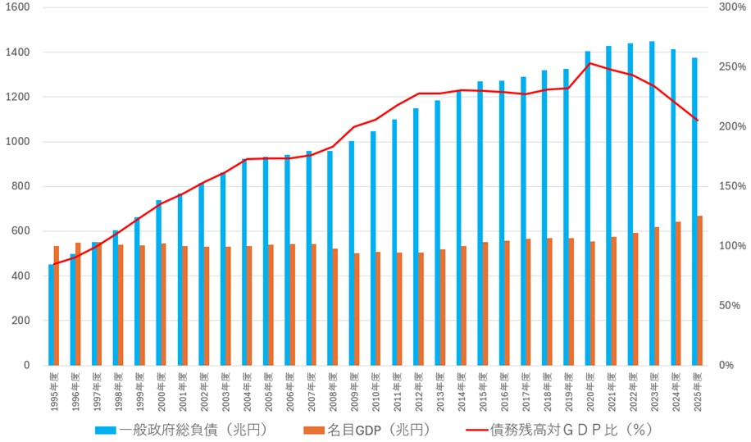
日本政府の債務残高対ＧＤＰ比の推移（右軸、％）
出典：内閣府、日本銀行

Slide 8
建設国債と特例公債（赤字国債）の推移（兆円）
出典：財務省
※２０２６年は見込み

Slide 9
Ｇ７諸国の基礎的財政収支（対ＧＤＰ比％）
出典：ＩＭＦ

Slide 10
骨太の方針と基礎的財政収支
「国・地方のプライマリーバランスについて、２０１５年度までに２０１０年度に比べ赤字の対GDP比の半減、２０２０年度までに黒字化、その後の債 務残高の対GDP比の安定的な引下げを目指す。
（骨太の方針２０１３）」
「新たな財政健全化目標として、経済再生と財政健全化に着実に取り組み、２０２５年度の国・地方を合わせ
たＰＢ黒字化を目指すこととする。（骨太の方針２０１８）」

Slide 11
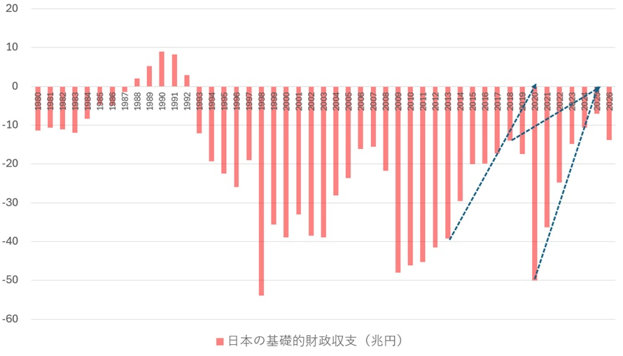
日本の基礎的財政収支（兆円）
出典：ＩＭＦ

Slide 12
骨太の方針と基礎的財政収支
財政運営の目標としては、債務残高対ＧＤＰ比の安定的低下を中核と位置付けるとともに、市場の信認確保に向けて各種の経済指標・財政指標を活用した多角的な分析、不確実性を踏まえた分析等を強化する。（中略）ＰＢについては、債務残高対ＧＤＰ比の低下に向けて確認する指標とし、その安定的低下と整合するよう複数年で管理する。単年度の黒字化時期を機械的に追うのではなく、経済・金利環境、歳入歳出の動向を踏まえ、景気変動や危機管理投資・成長投資の必要性に応じて一時的な悪化も許容し得るものとしつつ、債務残高対ＧＤＰ比の安定的な低下に向けて、改善・管理していく。 （骨太の方針２０２６）

Slide 13
日本国債（十年物）金利の推移（％）
出典：財務省

Slide 14
日本銀行保有国債・財投債
出典：日本銀行「資金循環統計」

Slide 15
日本のマネタリーベースの推移（兆円）
出典：日本銀行

Slide 16



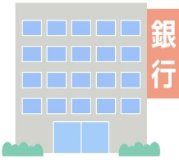
貨幣を隔てる銀行という「壁」
越えられない壁
日本銀行
銀行預金残高
民間経済
資産
負債
資産
負債
日銀当座預金残高
銀行が「書くこと」で発行する銀行預金と、日本銀行が「書くこと」で発行する日銀当座預金は全く別のおカネで、直接的なつながりはない。日銀当座預金をどれだけ拡大しても、市中銀行が国内や外国の民間経済の借り手に貸し出すことはできない。
マネタリーベースである日銀当座預金と、銀行預金が主であるマネーストックは、「別の世界の貨幣」である。現金紙幣だけが、越えられない壁を越える。

Slide 17
サプライロス型インフレ
デフレギャップ
本来の供給能力（潜在ＧＤＰ）
供給能力の毀損
総需要（名目ＧＤＰ）
総需要（名目ＧＤＰ）
インフレギャップ
本来の供給能力
民間最終消費支出
政府最終消費支出
民間住宅
民間企業設備
公的固定資本形成
純輸出
名目ＧＤＰ
（支出面）

Slide 18
第四章 資本主義と投資
に続く

